Slide 1
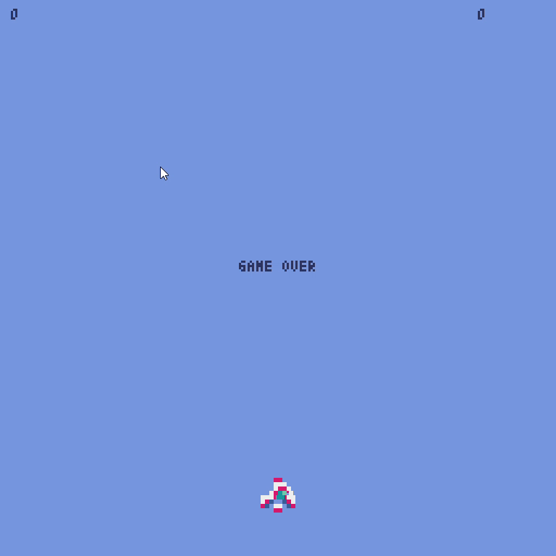
シューティングゲームver.0.001 情報科学研究科 土屋達弘
ゲーム名
meteo
内容
自分の飛行機を左右に動かして，上から流れてくる隕石をよける
発射したミサイルで隕石を破壊可能
操作方法
矢印キー：上下左右移動
スペース：ミサイル発射
プログラムのサイズ
約110行

Slide 2
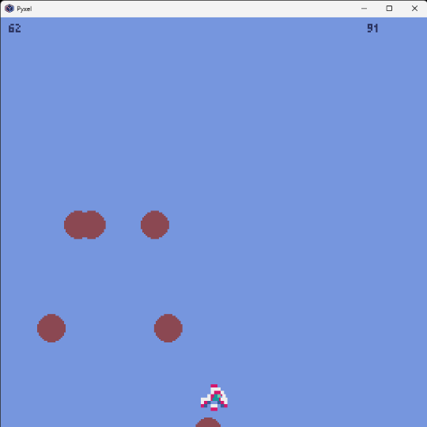
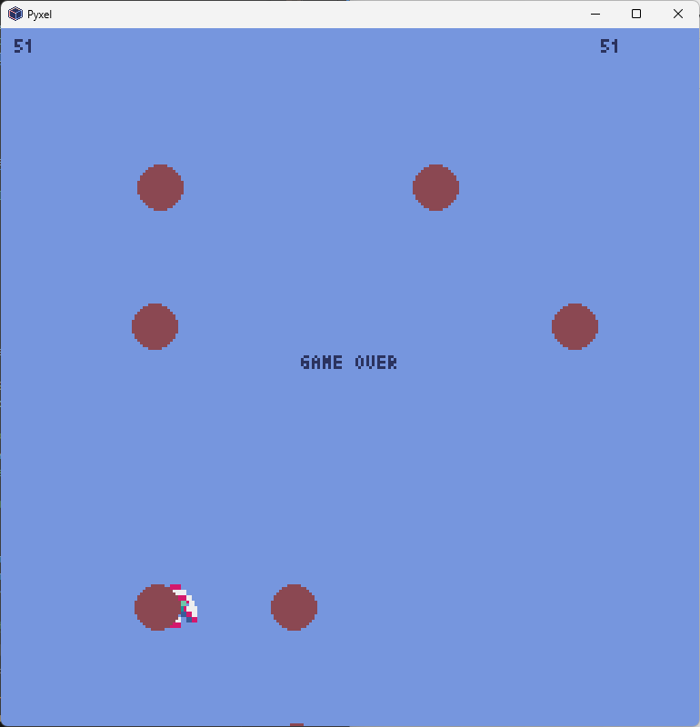
工夫した点
2つのモードを実装
ゲームモード
Game Overモード
Returnでゲームモードへ変化
実現方法
モードを表す変数is_game_overを追加
ゲームモード
Game Overモード
def update():
...
if is_game_over:
if pyxel.btnp(pyxel.KEY_RETURN):
start_game()
return
1 Game Overモードでは，
2 Returnキーが押されたら
3 ゲームモードに変化
4 押されなかったら，何もしない
1
2
3
4

